Slide 1
El verbo hay y las preposiciones

Slide 2
Hay
Hay is a form of an auxiliary verb Haber which means have, which is used in perfect sentences.
Hay means there is or there are
Like
Hay una casa --- There is a house
Hay unas casas --- There are some houses
In most of the sentences we will see after hay we are using indefinite articles, i.e., un, una, unos, unas.
Or we are using quantifying adjectives like dos, tres, etc. or mucho, mucha, etc.

Slide 3
ejemplos
Hay una casa en mi localidad.
En la casa hay unos cuartos
Hay tres habitaciones/ dormitorios, tres cuartos de baño/ baño, una cocina, una terraza, un salón.
En la habitación hay una cama, una silla, una mesa y unos libros.

Slide 4
Describing a space
Three verbs are used predominantly
ESTAR
HAY (an impersonal verb)
SER
& Tener
Hay una cama en el dormitorio. La cama está en el centro de la habitación. La cama es grande. Sobre la cama hay una sabana roja. La habitación tiene una ventana muy grande.

Slide 5
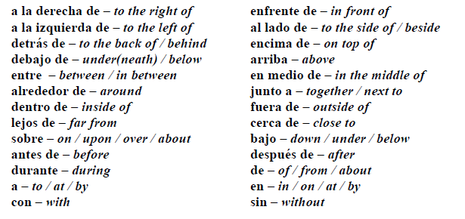
Las preposiciones

Slide 6
Voabulary of a class room
Classrooml | La Clase/la aula | Chair |  | Door
Student | El/la estudiante | Whiteboard | La pizarra | Window | La ventana
Teacher | La profesora El profesora El maestro La maestra | Projector | El proyector | Ceiling | El techo
Desk | El pupitre | Fan | El ventilador | Backpack | La mochila
Table | La mesa | Light | La luz | Book | El libro

Slide 7
Description of a class room
Notebook | El cuaderno | Chalk | La tiza
Paper | El papel | Ball point pen | El boligrafia
Calculator | El calculador | Duster | El borrador
Clock | El reloj | Eraser | El borrador/ la goma
Fountain pen | La pluma | Markar | El marcador

Slide 8
Wall --- la pared
Wooden plank/ board ---- el tablón
Noteooks – los cuadernos
Shelf--- la estantería
Picture – el cuadro
Globe --- el globo
Chair – la silla
Teacher --- el profesor/ la profesora
Students – los estudiantes
Wastepaperbox – la papelera
Door – la puerta
Window – la ventana

Slide 9
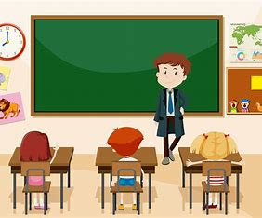
Description of a classroom
Esta es una clase pequeña.
Hay un maestro, unos estudiantes, unos pupitres, unas sillas, una pizarra.
En el centro de la pared esta la pizarra.
Enfrente de la pizarra esta el maestro/profesor.
Enfrente del profesor están los alumnos/ estudiantes.
Delante de la pizarra están las sillas y los pupitres.
A la izquierda de la pizarra hay un reloj.
A la derecha de la pizarra hay un mapa.
Debajo del mapa hay un tablón.
La aula es luminosa.

Slide 10
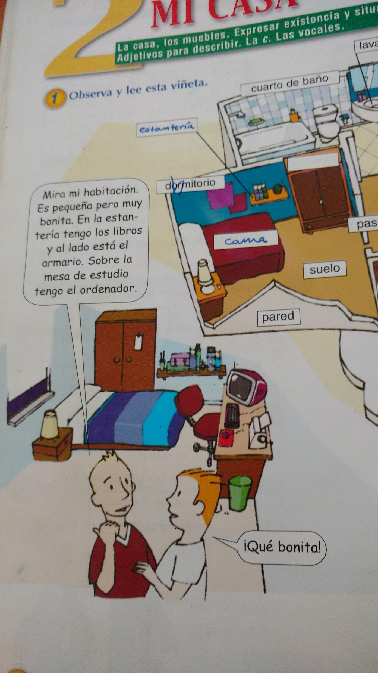
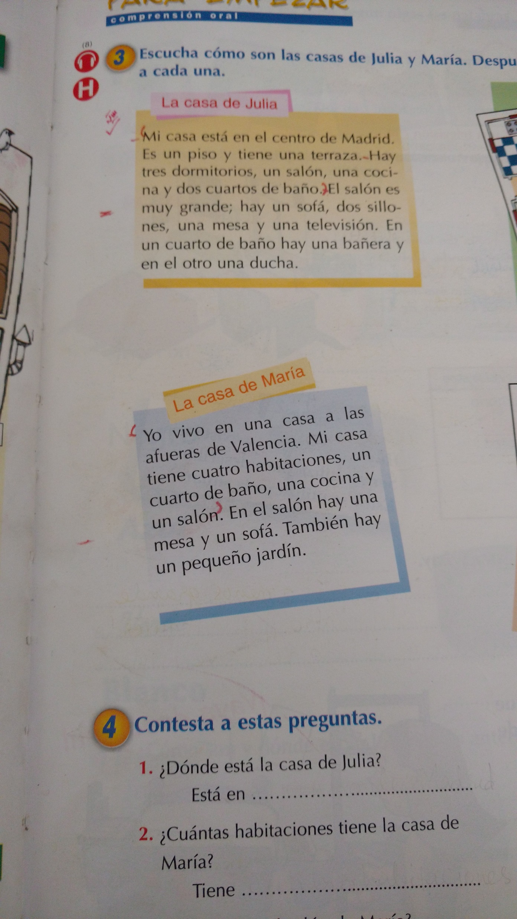
La descripcion de una casa

Slide 11
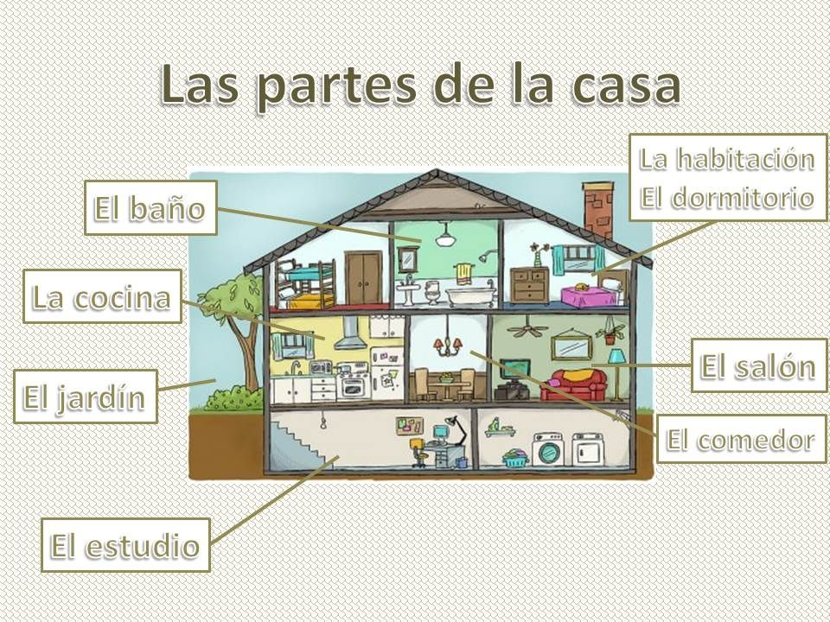
La casa y los cuartos

Slide 12
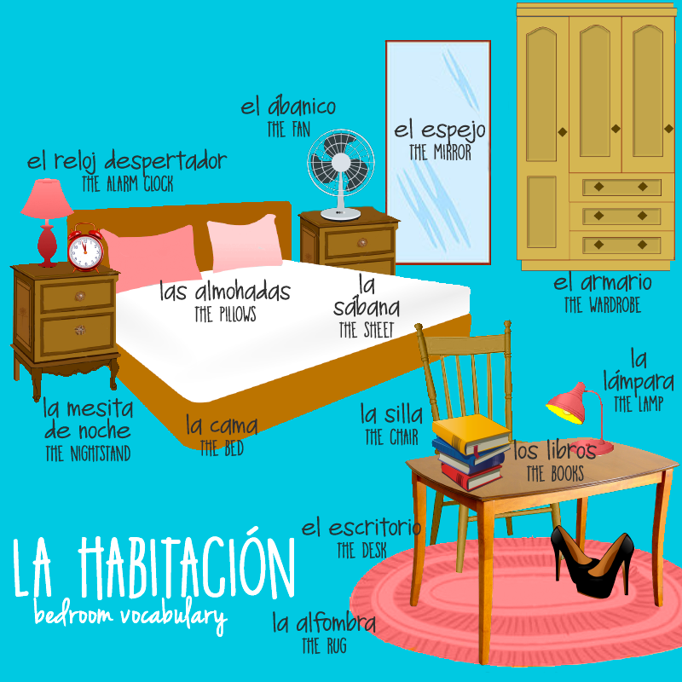
Los vocabularios de dormitorio

Slide 13
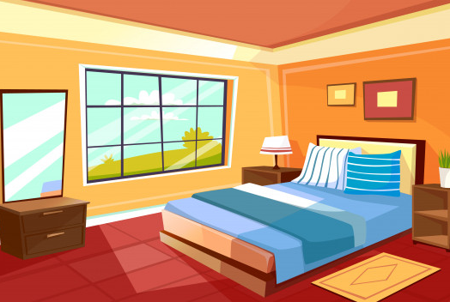
La habitacion

Slide 14
En la habitación hay dos mesillas, un tocador, y una planta
En el centro de la habitación hay una cama
Sobre la cama hay una sabana azul
A la derecha de la cama hay una mesilla.
La otra mesilla está a la izquierda de la cama.
Sobre la mesilla hay una lampara
A la izquierda de la mesilla hay una ventana
La ventana es grande.
La habitación tiene un espejo también

